Slide 1
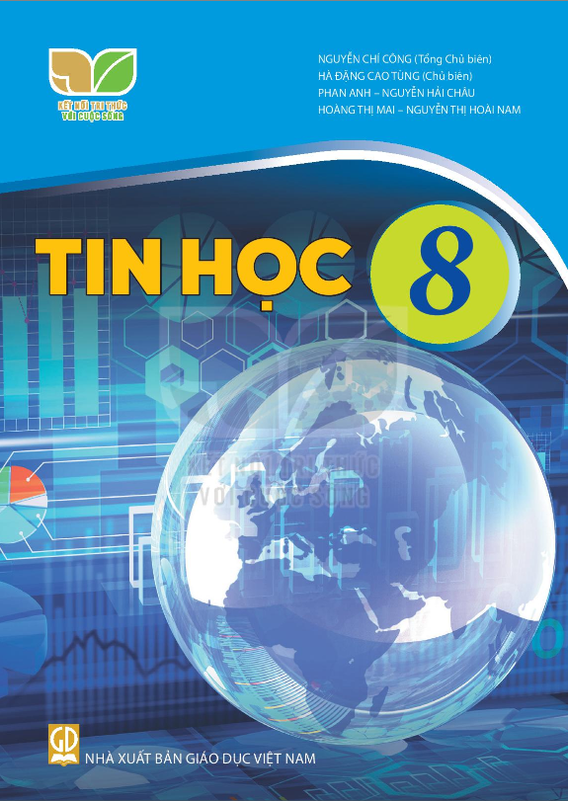
BÀI 2.
THÔNG TIN TRONG MÔI TRƯỜNG SỐ
Mục tiêu
Nêu được các đặc điểm của thông tin số
Biết được tầm quan trọng của việc khai thác các nguồn thông tin đáng tin cậy

Slide 2
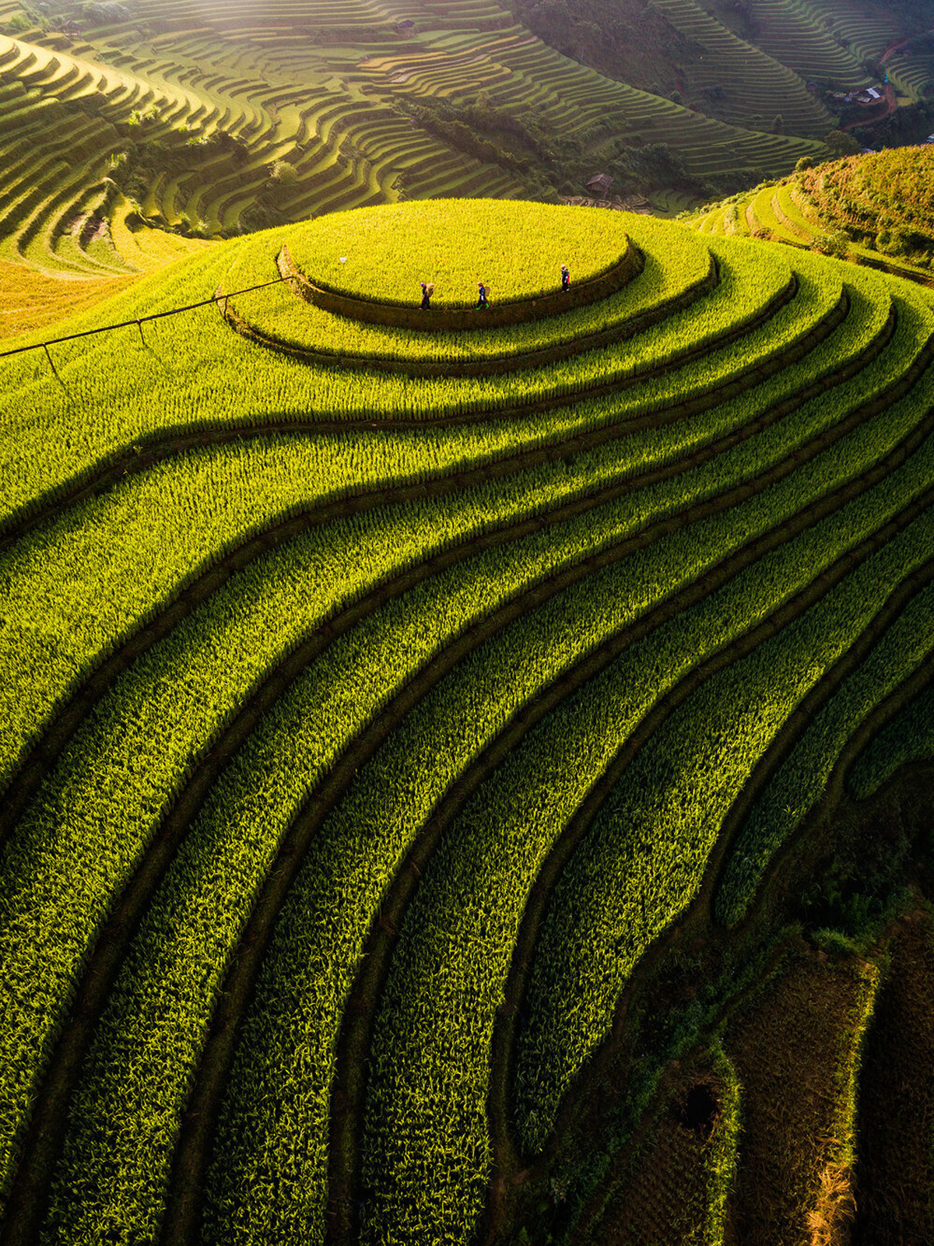
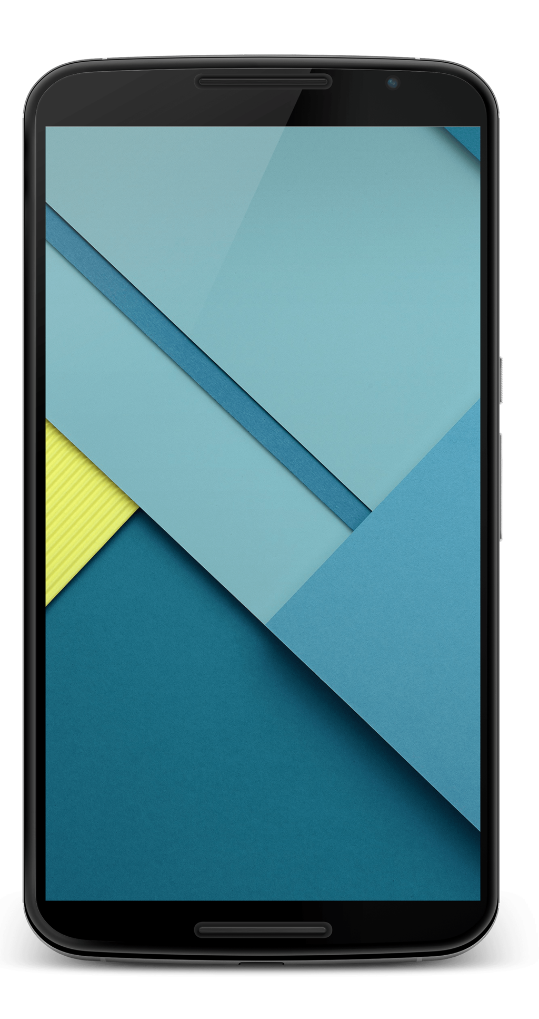
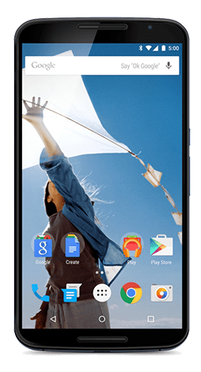
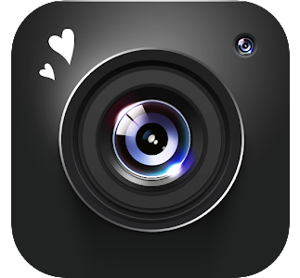
Khởi động
PHIẾU HỌC TẬP SỐ 1 Trong tập ảnh cũ, Khoa thấy bức ảnh ruộng bậc thang. Để chia sẻ ảnh với An mà không cần phải đến nhà bạn, Khoa đã dùng điện thoại thông minh chụp lại bức ảnh và gửi cho An qua thư điện tử. Em hãy cho biết: 1. An có thể nhận được ảnh bằng cách nào? ................................................................................................................................... 2. Sau khi An nhận được ảnh, Khoa có bị mất bức ảnh gốc không? ................................................................................................................................... 3. An có thể lưu trữ ảnh vào những thiết bị nào? ...................................................................................................................................

Slide 3
1.Thông tin trong môi trường số
BÀI 2: THÔNG TIN TRONG MÔI TRƯỜNG SỐ
a) Thông tin số
01100011110101100111010000110101010101111011001110
01100011110101100111010000110101010101111011001110

Slide 4
1.Thông tin trong môi trường số
BÀI 2: THÔNG TIN TRONG MÔI TRƯỜNG SỐ
a) Thông tin số
01100011110101100111010000110101010101111011001110
Bạn khỏe không An?
Bạn khỏe không An?

Slide 5
1.Thông tin trong môi trường số
BÀI 2: THÔNG TIN TRONG MÔI TRƯỜNG SỐ
a) Thông tin số
01100011110101100111010000110101010101111011001110
01100011110101100111010000110101010101111011001110

Slide 6
1.Thông tin trong môi trường số
BÀI 2: THÔNG TIN TRONG MÔI TRƯỜNG SỐ
a) Thông tin số
Thông tin số: thông tin được mã hóa thành dãi bit, được lưu vào máy tính để có thể lan truyền, trao đổi trong môi trường kĩ thuật số.
Bạn khỏe không An?

Slide 7
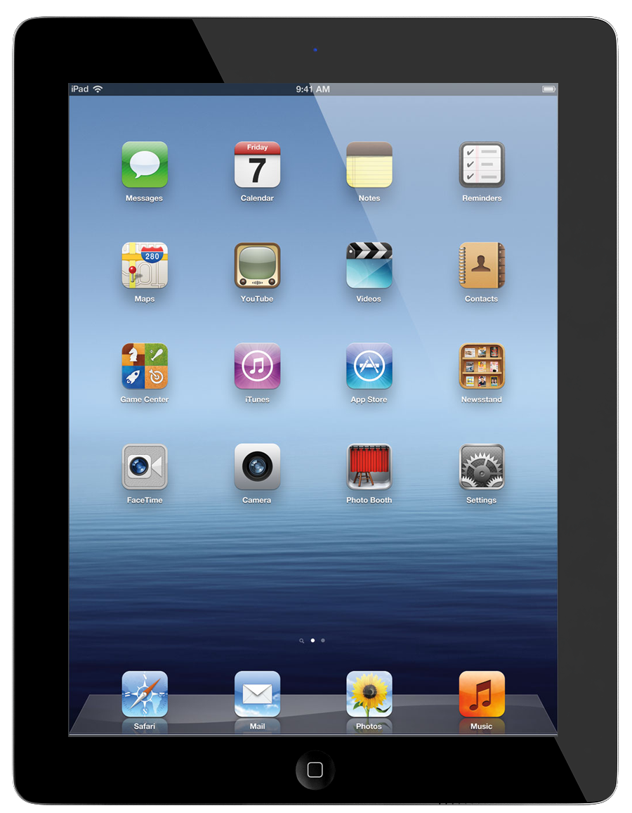
1.Thông tin trong môi trường số
BÀI 2: THÔNG TIN TRONG MÔI TRƯỜNG SỐ
a) Thông tin số
Thông tin số: thông tin được mã hóa thành dãi bit, được lưu vào máy tính để có thể lan truyền, trao đổi trong môi trường kĩ thuật số.
Đặc điểm của thông tin số:
- Dễ dàng được nhân bản và lan truyền nhưng khó bị xóa bỏ hoàn toàn
- Có thể được truy cập từ xa nếu được cho phép

Slide 8
1.Thông tin trong môi trường số
BÀI 2: THÔNG TIN TRONG MÔI TRƯỜNG SỐ
a) Thông tin số
PHIỂU HỌC TẬP SỐ 2 Khoa gửi cho An bức ảnh ruộng bậc thang qua thư điện tử. Nhận được, An chỉnh sửa lại ảnh cho đẹp hơn và sử dụng nó làm nền cho ảnh cá nhân của mình rồi đưa lên trang cá nhân trên mạng xã hội. Em hãy cho biết: 1. Máy chủ của dịch vụ thư điện tử có lưu trữ bức ảnh Khoa gửi không? ..................................................................... ..................................................................... 2. Những ai có thể xem được bức ảnh An đưa lên mạng xã hội? ..................................................................... ..................................................................... 3. An có thể gửi ảnh sau khi chỉnh sửa cho Khoa hoặc các bạn khác được không? ..................................................................... .....................................................................

Slide 9
1.Thông tin trong môi trường số
BÀI 2: THÔNG TIN TRONG MÔI TRƯỜNG SỐ
a) Thông tin số
b) Thông tin số trong xã hội
Đa dạng, được thu thập nhanh, được lưu trữ với dung lượng lớn
Có nhiều công cụ hỗ trợ tìm kiếm, truy cập, lưu trữ, xử lí và chia sẻ
5,Phạm Như Anh,10,8,4,2,6
6,Trần Quốc Bình,4,9,6,3,5.5
7,Lê Thị Hoài An,5,5,4,8,5.5

Slide 10
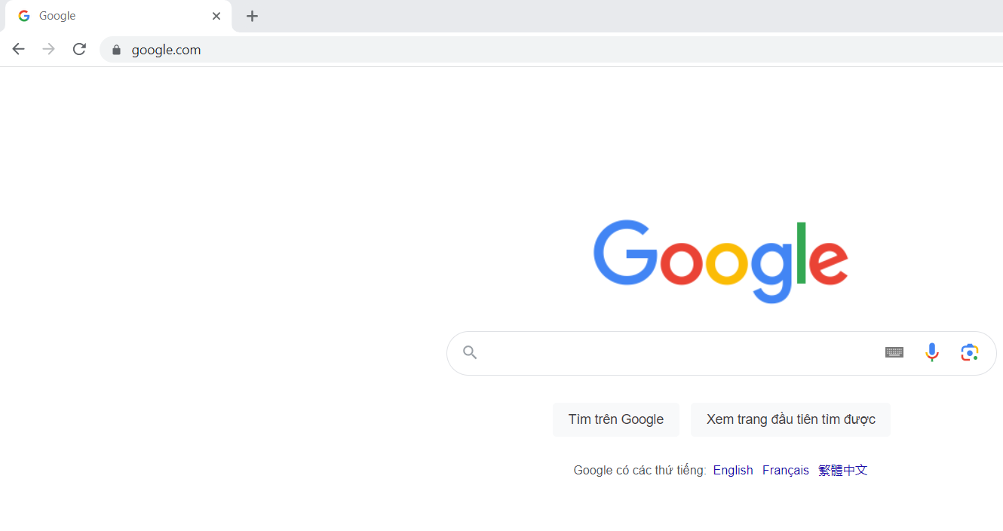
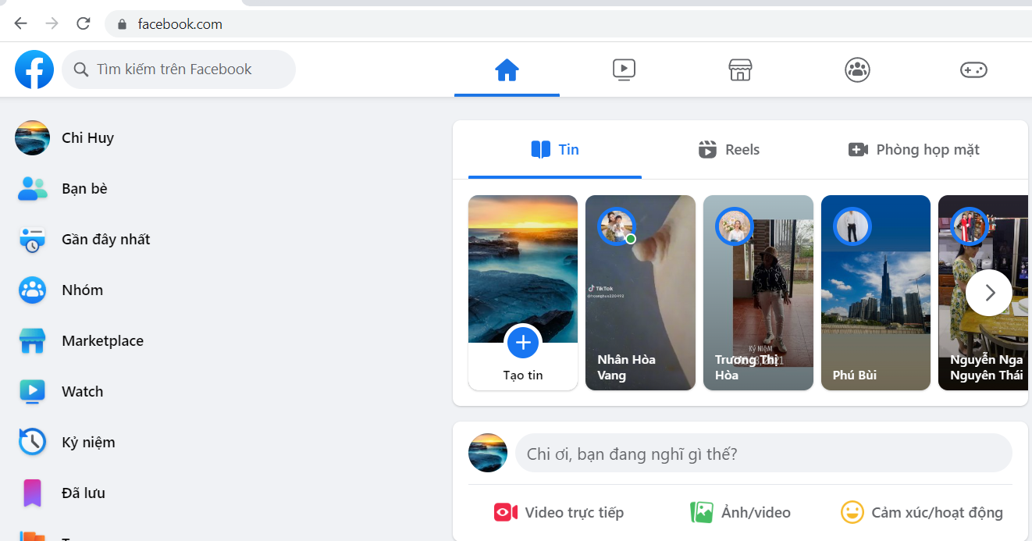
1.Thông tin trong môi trường số
BÀI 2: THÔNG TIN TRONG MÔI TRƯỜNG SỐ
a) Thông tin số
b) Thông tin số trong xã hội
Đa dạng, được thu thập nhanh, được lưu trữ với dung lượng lớn
Có nhiều công cụ hỗ trợ tìm kiếm, truy cập, lưu trữ, xử lí và chia sẻ

Slide 11
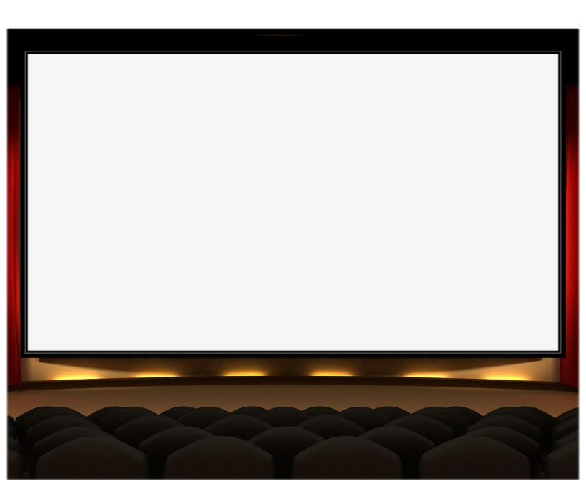
1.Thông tin trong môi trường số
BÀI 2: THÔNG TIN TRONG MÔI TRƯỜNG SỐ
a) Thông tin số
b) Thông tin số trong xã hội
Đa dạng, được thu thập nhanh, được lưu trữ với dung lượng lớn
Có nhiều công cụ hỗ trợ tìm kiếm, truy cập, lưu trữ, xử lí và chia sẻ
Quyền tác giả của thông tin số được pháp luật bảo hộ

Slide 12
1.Thông tin trong môi trường số
BÀI 2: THÔNG TIN TRONG MÔI TRƯỜNG SỐ
a) Thông tin số
b) Thông tin số trong xã hội
Đa dạng, được thu thập nhanh, được lưu trữ với dung lượng lớn
Có nhiều công cụ hỗ trợ tìm kiếm, truy cập, lưu trữ, xử lí và chia sẽ
Quyền tác giả của thông tin số được pháp luật bảo hộ
Thông tin số có mức độ tin cậy khác nhau
Thông tin số cần được quản lí, khai thác an toàn và có trách nhiệm

Slide 13
1.Thông tin trong môi trường số
BÀI 2: THÔNG TIN TRONG MÔI TRƯỜNG SỐ
a) Thông tin số
b) Thông tin số trong xã hội
Em hãy chọn phương án ghép đúng:
Thông tin số được nhiều tổ chức và cá nhân lưu trữ với dung lượng rất lớn,
A. được truy cập tự do và có độ tin cậy khác nhau.
B. được bảo hộ quyền tác giả và không đáng tin cậy.
C. được bảo hộ quyền tác giả và có độ tin cậy khác nhau.
D. được bảo hộ quyền tác giả và rất đáng tin cậy.
Đáp án: C

Slide 14
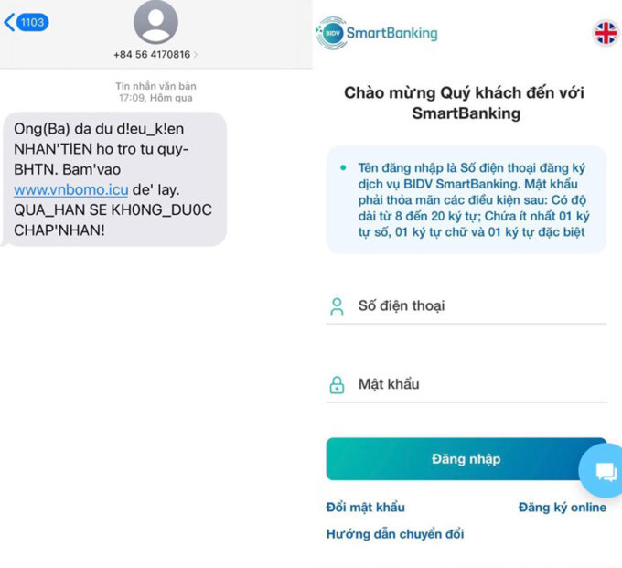
1.Thông tin trong môi trường số
2. Thông tin đáng tin cậy
BÀI 2: THÔNG TIN TRONG MÔI TRƯỜNG SỐ
Thông tin không đáng tin cậy
Thông tin không trung thực, mang tính chất lừa dối

Slide 15
1.Thông tin trong môi trường số
2. Thông tin đáng tin cậy
BÀI 2: THÔNG TIN TRONG MÔI TRƯỜNG SỐ
Thông tin không đáng tin cậy
Thông tin không trung thực, mang tính chất lừa dối
Thông tin đồn thổi, dẫn đến kết luận thiếu căn cứ

Slide 16
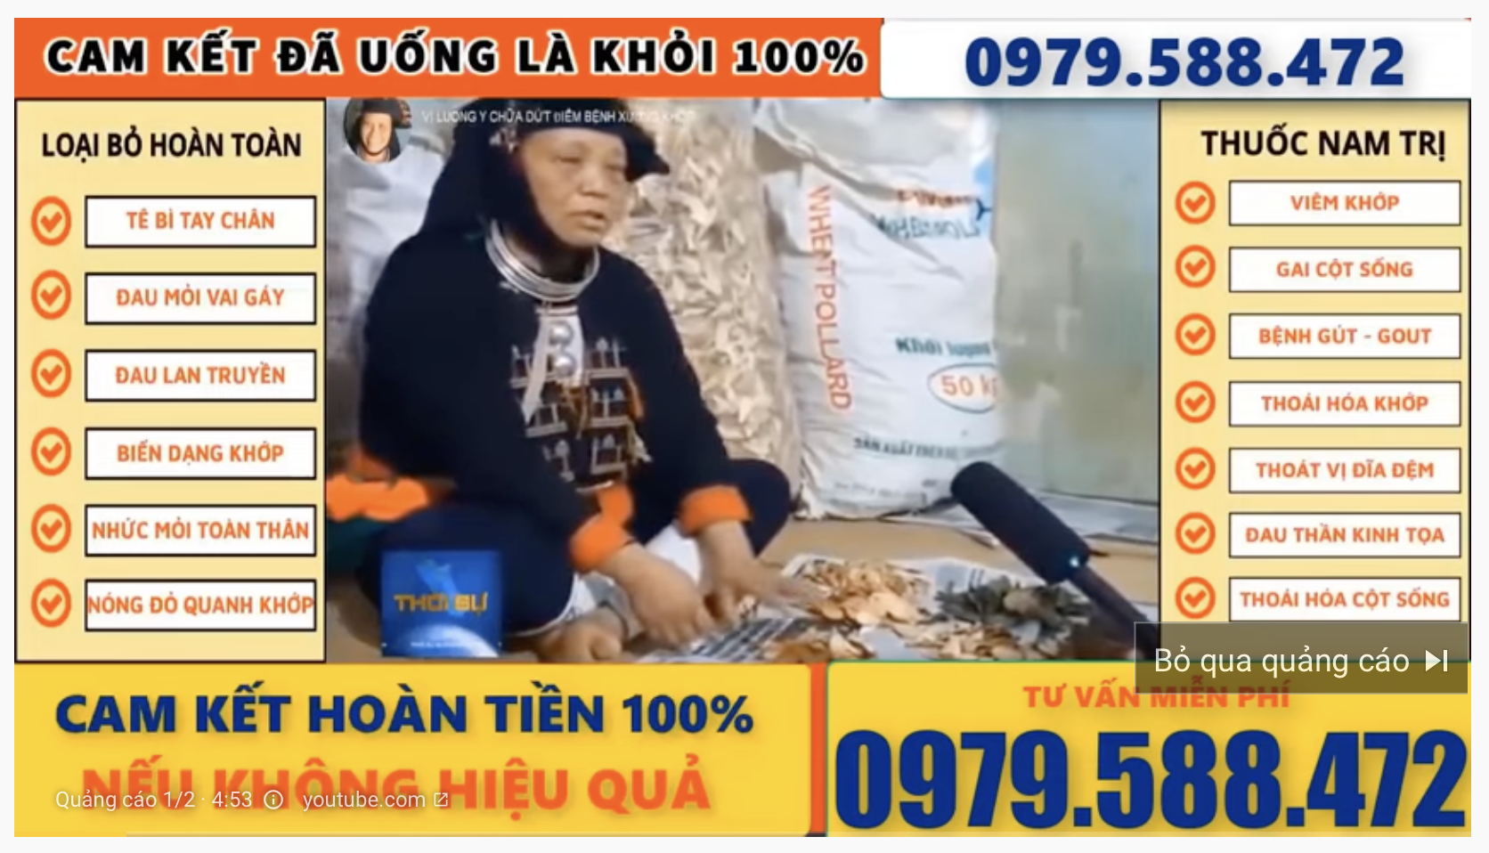
1.Thông tin trong môi trường số
2. Thông tin đáng tin cậy
BÀI 2: THÔNG TIN TRONG MÔI TRƯỜNG SỐ
Thông tin không đáng tin cậy
Thông tin không trung thực, mang tính chất lừa dối
Thông tin đồn thổi, dẫn đến kết luận thiếu căn cứ
Thông tin thiếu kiểm chứng dẫn đễn quyết định sai lầm
Thông tin đáng tin cậy
Giúp đưa ra kết luận đúng, quyết định hành động đúng, giải quyết được các vấn đề

Slide 17
1.Thông tin trong môi trường số
2. Thông tin đáng tin cậy
BÀI 2: THÔNG TIN TRONG MÔI TRƯỜNG SỐ
Thông tin không đáng tin cậy
Thông tin không trung thực, mang tính chất lừa dối
Thông tin đồn thổi, dẫn đến kết luận thiếu căn cứ
Thông tin thiếu kiểm chứng dẫn đễn quyết định sai lầm
Thông tin đáng tin cậy
Giúp đưa ra kết luận đúng, quyết định hành động đúng, giải quyết được các vấn đề

Slide 18
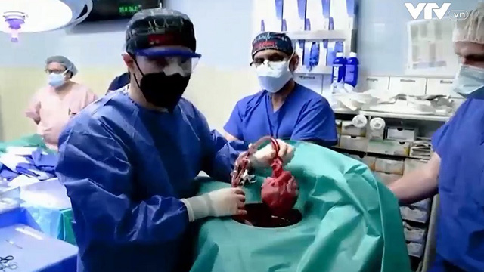
1.Thông tin trong môi trường số
2. Thông tin đáng tin cậy
BÀI 2: THÔNG TIN TRONG MÔI TRƯỜNG SỐ
Bản tin của Đài truyền hình Việt Nam VTV ngày 11/1/2022:
Cách xác định thông tin có đáng tin cậy hay không
Xác định nguồn thông tin
Các bác sĩ tại Trung Tâm Y tế Đại học Maryland, Mỹ vừa thực hiện thành công ca cấy ghép tim lợn cho người đầu tiên vào ngày 7/1/2022. Bệnh nhân là ông David Bennett 57 tuổi, ở Maryland, Mỹ hiện trong tình trạng sức khỏe tốt sau 3 ngày phẫu thuật cấy ghép.

Slide 19
1.Thông tin trong môi trường số
2. Thông tin đáng tin cậy
BÀI 2: THÔNG TIN TRONG MÔI TRƯỜNG SỐ
Bản tin của Đài truyền hình Việt Nam VTV ngày 11/1/2022:
Cách xác định thông tin có đáng tin cậy hay không
Xác định nguồn thông tin
Phân biệt ý kiến và sự kiện
Các bác sĩ tại Trung Tâm Y tế Đại học Maryland, Mỹ vừa thực hiện thành công ca cấy ghép tim lợn cho người đầu tiên vào ngày 7/1/2022. Bệnh nhân là ông David Bennett 57 tuổi, ở Maryland, Mỹ hiện trong tình trạng sức khỏe tốt sau 3 ngày phẫu thuật cấy ghép.
Tất cả nội tạng động vật (tim, gan, phổi…) đều có thể được cấy ghép vào cơ thể người.
Ý kiến
Sự kiện

Slide 20
1.Thông tin trong môi trường số
2. Thông tin đáng tin cậy
BÀI 2: THÔNG TIN TRONG MÔI TRƯỜNG SỐ
Bản tin của Đài truyền hình Việt Nam VTV ngày 11/1/2022:
Cách xác định thông tin có đáng tin cậy hay không
Xác định nguồn thông tin
Phân biệt ý kiến và sự kiện
Các bác sĩ tại Trung Tâm Y tế Đại học Maryland, Mỹ vừa thực hiện thành công ca cấy ghép tim lợn cho người đầu tiên vào ngày 7/1/2022. Bệnh nhân là ông David Bennett 57 tuổi, ở Maryland, Mỹ hiện trong tình trạng sức khỏe tốt sau 3 ngày phẫu thuật cấy ghép.
Kiểm tra chứng cứ của kết luận

Slide 21
1.Thông tin trong môi trường số
2. Thông tin đáng tin cậy
BÀI 2: THÔNG TIN TRONG MÔI TRƯỜNG SỐ
Bản tin của Đài truyền hình Việt Nam VTV ngày 11/1/2022:
Cách xác định thông tin có đáng tin cậy hay không
Xác định nguồn thông tin
Phân biệt ý kiến và sự kiện
Kiểm tra chứng cứ của kết luận
Các bác sĩ tại Trung Tâm Y tế Đại học Maryland, Mỹ vừa thực hiện thành công ca cấy ghép tim lợn cho người đầu tiên vào ngày 7/1/2022. Bệnh nhân là ông David Bennett 57 tuổi, ở Maryland, Mỹ hiện trong tình trạng sức khỏe tốt sau 3 ngày phẫu thuật cấy ghép.
Đánh giá tính thời sự của thông tin

Slide 22
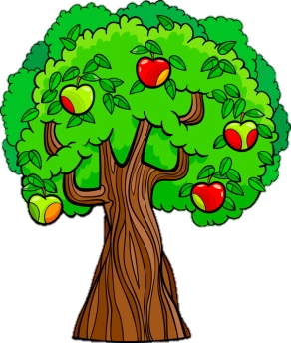
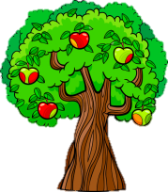
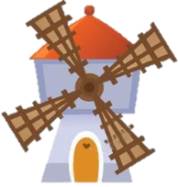
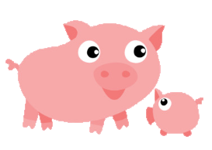
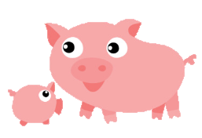
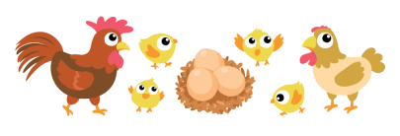
Luyện tập
Con số may mắn

Slide 23
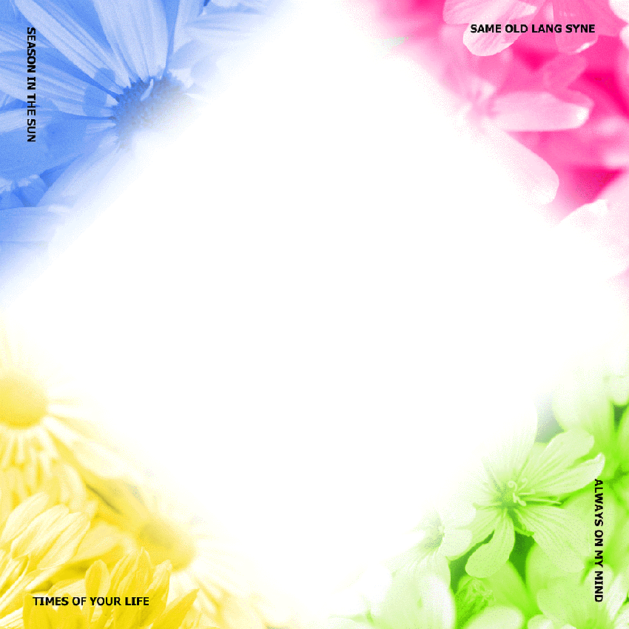
Caâu 1
1. Em hãy kể tên ba ứng dụng thu thập nhiều thông tin từ người sử dụng và cho biết:
a) Tổ chức, cá nhân nào sở hữu các ứng dụng đó?
b) Mỗi ứng dụng thu thập dạng thông tin nào?
Tên ứng dụng | Tổ chức sở hữu | Dạng thông tin
Facebook | Meta | Văn bản, hình ảnh, video
Youtube | Google (Alphabet) | Video
Zalo | VNG | Văn bản, hình ảnh, video

Slide 24
Caâu 2
Chúc mừng bạn đã may mắn nhận được một phần quà. Bạn hãy chia quà của mình cho tất cả các bạn khác nữa nhé.

Slide 25
Caâu 3
2. Em hãy đánh giá độ tin cậy của thông tin được cung cấp từ ba ứng dụng ở Facebook, Yuotube, Zalo.
Các ứng dụng Facebook, Youtube, Zalo chỉ cung cấp môi trường để cập nhật, lưu trữ, lan truyền thông tin theo chủ quan của người dùng và không có trách nhiệm kiểm chứng các thông tin đó nên độ tin cậy của thông tin rất khác nhau, phụ thuộc vào nguồn thông tin và mục đích lan truyền thông tin.

Slide 26
Caâu 4
Theo em các thông tin tìm được trong môi trường số có đáng tin cậy không?
Tất cả thông tin là đáng tin cậy.
B. Chỉ tin cậy khi chúng ta chọn nguồn thông tin đáng tin cậy và có sự kiểm chứng.
C. Tất cả không đáng tin cậy.

Slide 27
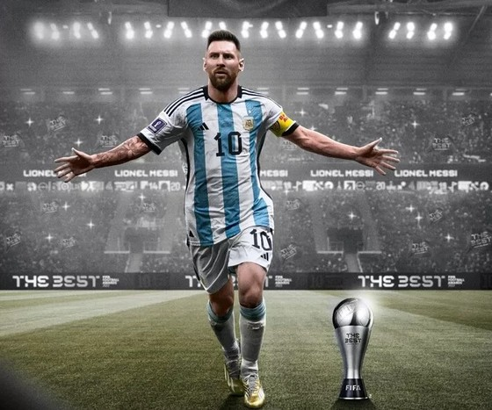
Vận dụng
1. Em hãy tìm kiếm trên Internet thông tin về một đội bóng, một cầu thủ hoặc một nhân vật mà em yêu thích.
Lionel Andrés Messi Cuccittini, sinh ngày 24 tháng 6 năm 1987, còn được gọi là Leo Messi, là một cầu thủ bóng đá người Argentina hiện đang chơi ở vị trí tiền đạo và là đội trưởng của đội tuyển bóng đá quốc gia Argentina.

Slide 28
Vận dụng
Nguồn tin được lấy từ trang Wikipedia, một trang bách khoa toàn thư nổi tiếng nên tin này có độ tin cậy cao.
Được coi là một trong những cầu thủ xuất sắc nhất thế giới và là một trong những cầu thủ vĩ đại nhất mọi thời đại, Messi giữ kỷ lục 6 lần giành Quả bóng vàng, 6 lần giành Chiếc giày vàng châu Âu và vào năm 2020 được xếp vào Đội hình trong mơ của Quả bóng vàng. Anh đã cống hiến toàn bộ sự nghiệp của mình cho Barcelona, tại đây anh đã giành được kỷ lục 34 danh hiệu cấp câu lạc bộ, bao gồm 10 chức vô địch La Liga, 7 Copa del Rey và 4 UEFA Champions League. Anh đã ghi hơn 750 bàn thắng trong sự nghiệp cho câu lạc bộ và đội tuyển quốc gia, là cầu thủ có nhiều bàn thắng nhất từ trước đến nay cho một câu lạc bộ.
2. Em hãy phân tích mức độ tin cậy của nguồn tin tìm được ở Câu 1 và trình bày một bài giới thiệu về đội bóng, cầu thủ hoặc nhân vật đó.

Slide 29
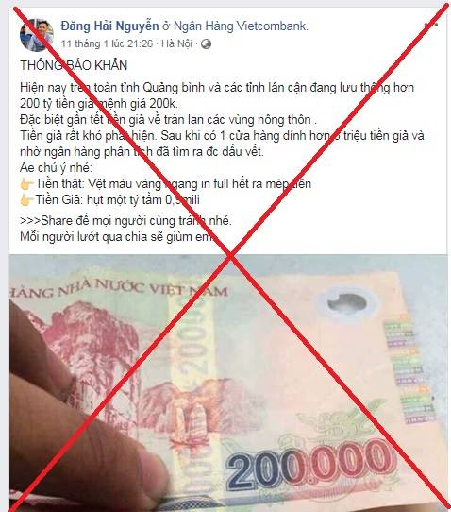
Vận dụng
3. Em hãy kể một ví dụ về tin đồn (trong cuộc sống hoặc trên mạng) và cho biết:
a) Tin đồn đó xuất hiện từ sự việc nào?
b) Tác hại của tin đồn đó là gì?
a) Tin đồn xuất hiện từ việc người dân có nhu cầu đổi tiền mới để tiêu xài và lì xì dịp Tết
b) Tác hại của tin đồn: gây hoang mang, lo lắng trong nhân dân, ảnh hưởng đến việc giao dịch tiền mặt trong mua bán hàng hóa

